Slide 1

数
学
一
本
通
专题
八年级下册
重点复习9
分式的化简与解分式方程

Slide 2

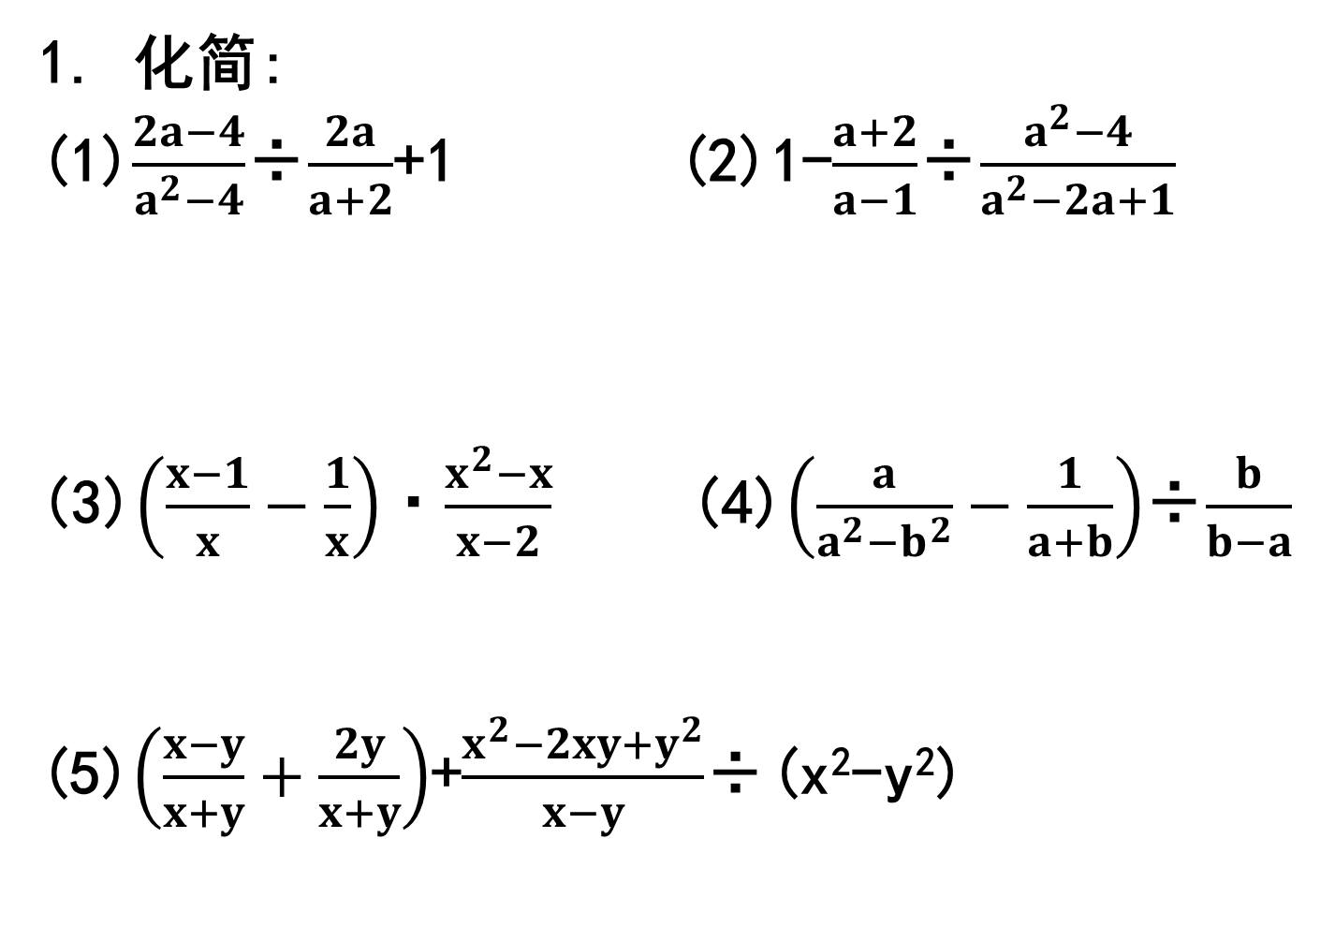

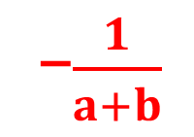
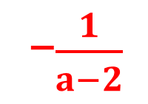
1. 化简:
(1)$\frac{2a−4}{a^{2}−4}$÷$\frac{2a}{a+2}$+1 (2)1-$\frac{a+2}{a−1}$÷$\frac{a^{2}−4}{a^{2}−2a+1}$
(3)$\left(\frac{x−1}{x}−\frac{1}{x}\right)$·$\frac{x^{2}−x}{x−2}$ (4)$\left(\frac{a}{a^{2}−b^{2}}−\frac{1}{a+b}\right)$÷$\frac{b}{b−a}$
(5)$\left(\frac{x−y}{x+y}+\frac{2y}{x+y}\right)$+$\frac{x^{2}−2xy+y^{2}}{x−y}$÷(x²-y²)
$$\frac{a+1}{a}$$
-$\frac{1}{a−2}$
-$\frac{1}{a+b}$
x-1
$$\frac{1+x+y}{x+y}$$

Slide 3
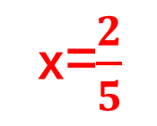
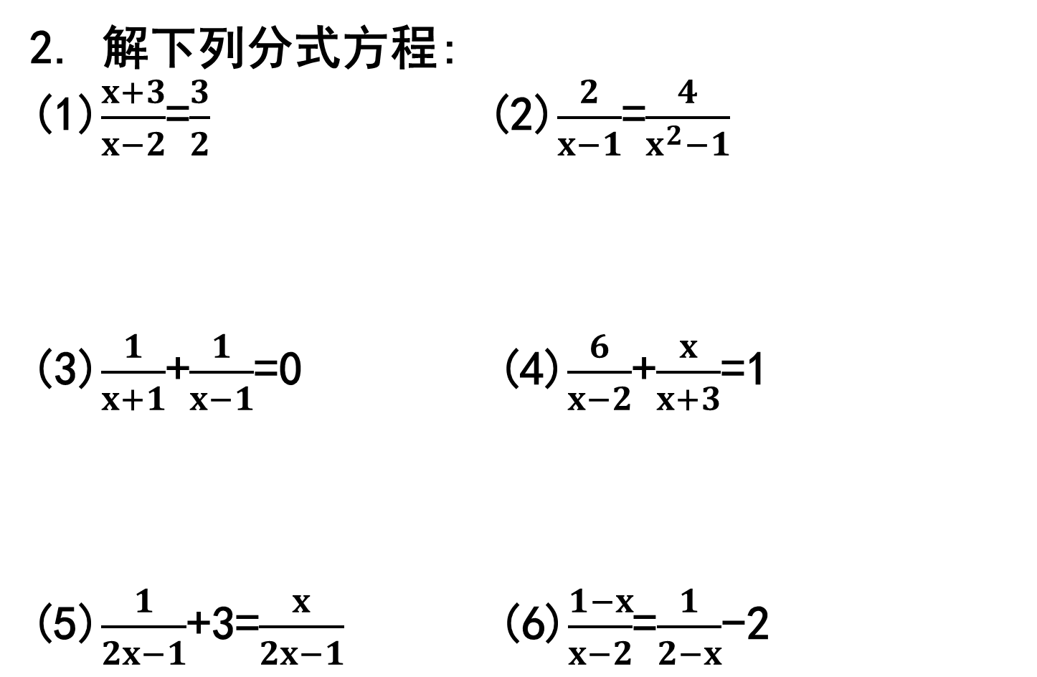
2. 解下列分式方程:
(1)$\frac{x+3}{x−2}$=$\frac{3}{2}$ (2)$\frac{2}{x−1}$=$\frac{4}{x^{2}−1}$
(3)$\frac{1}{x+1}$+$\frac{1}{x−1}$=0 (4)$\frac{6}{x−2}$+$\frac{x}{x+3}$=1
(5)$\frac{1}{2x−1}$+3=$\frac{x}{2x−1}$ (6)$\frac{1−x}{x−2}$=$\frac{1}{2−x}$-2
x=12
无解
x=0
x=-8
x=$\frac{2}{5}$
无解

